Slide 1







Slide 2


By Yushen
1. Năng lực đặc thù:
- Nhận biết được biểu thức số.
- Tính được giá trị của biểu thức số .
- Vận dụng vào giải bài toán liên quan tính giá trị của biểu thức, bước đầu làm quen tính chất kết hợp của phép cộng (qua biếu thức sổ, chưa dùng biểu thức chữ).
Qua thực hành, luyện tập, HS phát triển được năng lực giải quyết vấn đề.
2. Năng lực chung.
Năng lực tự chủ, tự học, năng lực giải quyết vấn đề và sáng tạo, năng lực giao tiếp và hợp tác
3. Phẩm chất.
- Phẩm chất nhân á, chăm chỉ, trách nhiệm

Slide 3



By Yushen

Slide 4


Hãy lấy ví dụ về biểu thức?
6 + 19
5 x 2 + 19
Các ví dụ về biểu thức
67 – 18 x 3
...

Slide 5

By Yushen

Slide 6
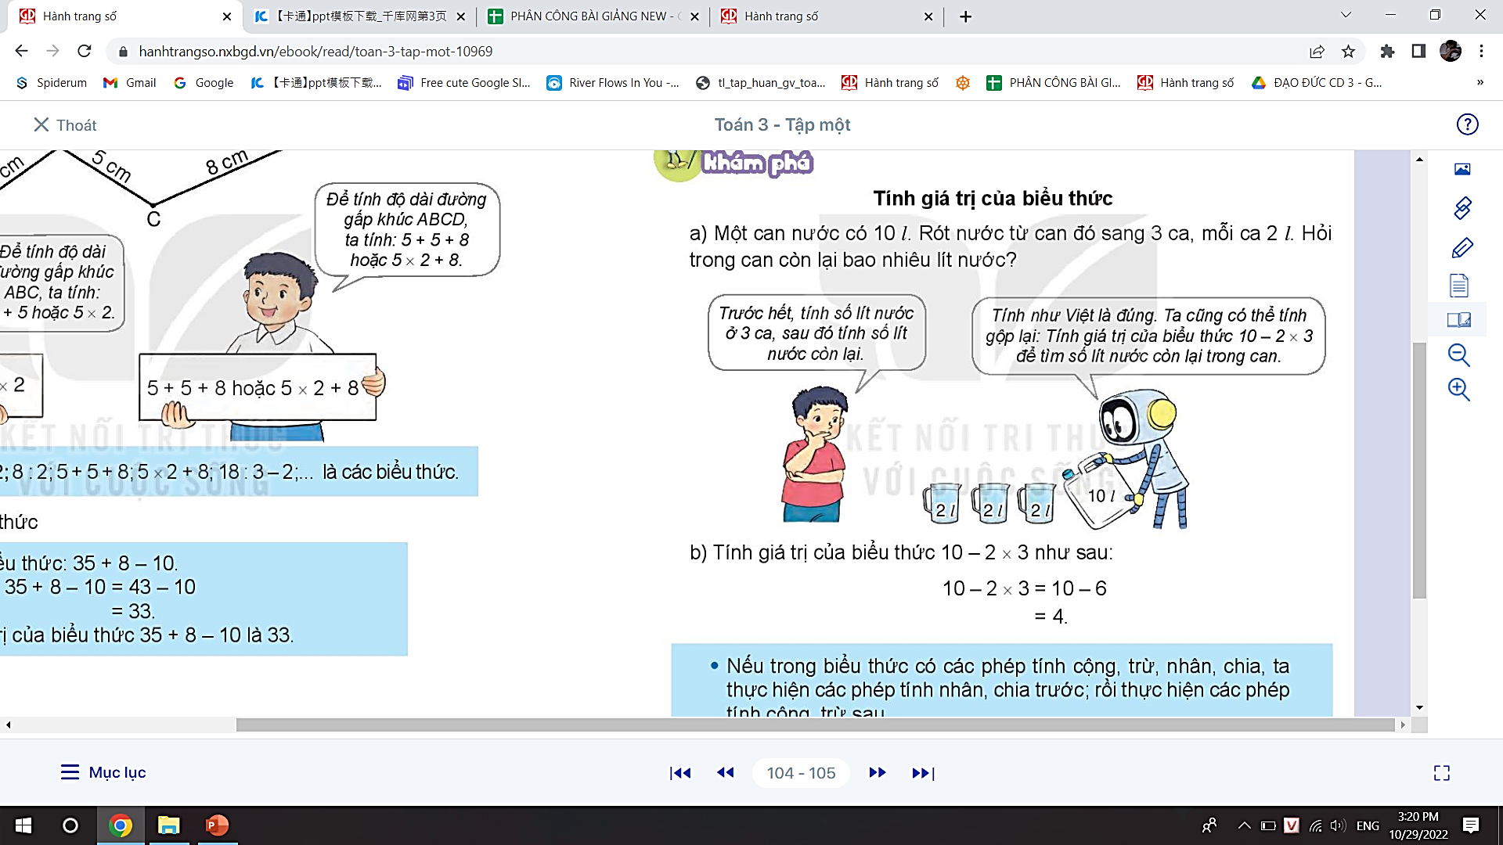
Một can nước có 10 l. Rót nước từ can đó sang 3 ca, mỗi ca 2 l. Hỏi trong can còn lại bao nhiêu lít nước?

Slide 7
b) Tính giá trị của biểu thức 10 – 2 x 3 như sau:
10 – 2 x 3 = 10 – 6
= 4

Slide 8

- Nếu trong biểu thức có các phép tính cộng, trừ, nhân, chia, ta thực hiện các phép tính nhân, chia trước; rồi thực hiện các phép tính cộng, trừ sau.
- Nếu trong biểu thức chỉ có phép tính cộng, trừ hoặc chỉ có phép tính nhân, chia, ta thực hiện các phép tính theo thứ tự trái sang phải.

Slide 9

By Yushen

Slide 10

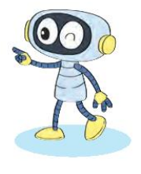
Tính giá trị của biểu thức (theo mẫu)
Mẫu:
a) 30 : 5 x 2
24 + 8 : 2 =
24 + 4
b) 24 + 5 x 6
= 28.
c) 30 – 18 : 3

Slide 11
1
Tính giá trị của biểu thức (theo mẫu)
a) 30 : 5 x 2
= 6 x 2
b) 24 + 5 x 6
= 24 + 30
= 12
= 54
c) 30 – 18 : 3
= 30 – 6
= 24

Slide 12
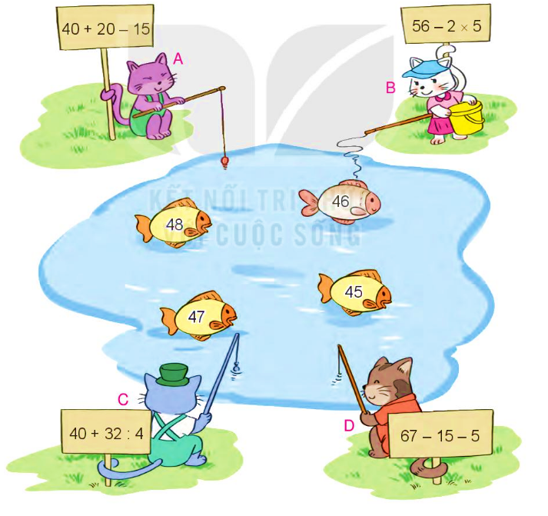
Chọn số là giá trị của mỗi biểu thức
2
56 – 2 x 5
= 56 – 10
= 46
40 + 20 - 15
= 60 – 15
= 45

Slide 13
Chọn số là giá trị của mỗi biểu thức
2
40 + 32 : 4
= 40 + 8
= 48
67 – 15 - 5
= 52 – 5
= 47

Slide 14

By Yushen

Slide 15











Slide 16











Slide 17





Giá trị biểu thức sau:
30 + 7 x 3 = ?
51
111
61
110

Slide 18
Giá trị biểu thức sau:
40 + 60 - 50
150
50
100
200

Slide 19
Giá trị biểu thức sau:
5 x 8 + 12
100
120
68
50

Slide 20
Giá trị biểu thức sau:
60 – 10 x 5
100
20
200
10

Slide 21

Ôn lại bài cũ
Chuẩn bị bài mới.

Slide 22

TOÁN

Slide 23


Soạn bài giảng yêu cầu các khối lớp
Thiết kế bài giảng E – Learning
MĂNG NON – TÀI LIỆU TIỂU HỌC
Mời truy cập: MĂNG NON- TÀI LIỆU TIỂU HỌC | Facebook
ZALO : 0382348780 - 0984848929

